Slide 1
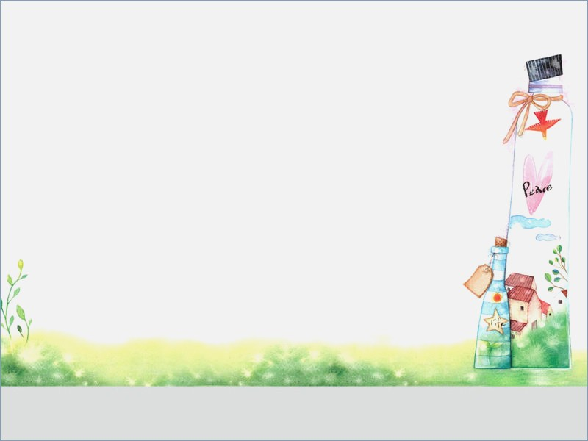
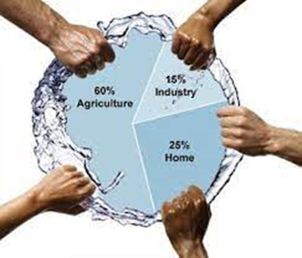
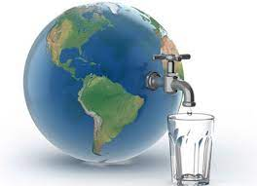
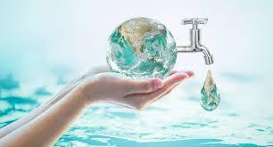
NHÓM 8: VĂN BẢN NGHỊ LUẬN
(NGHỊ LUẬN XÃ HỘI)
TIẾT 99,100: VĂN BẢN 2:
KHAN HIẾM NƯỚC NGỌT (TRỊNH VĂN)

Slide 2


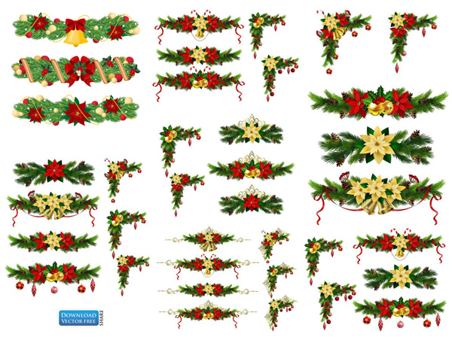

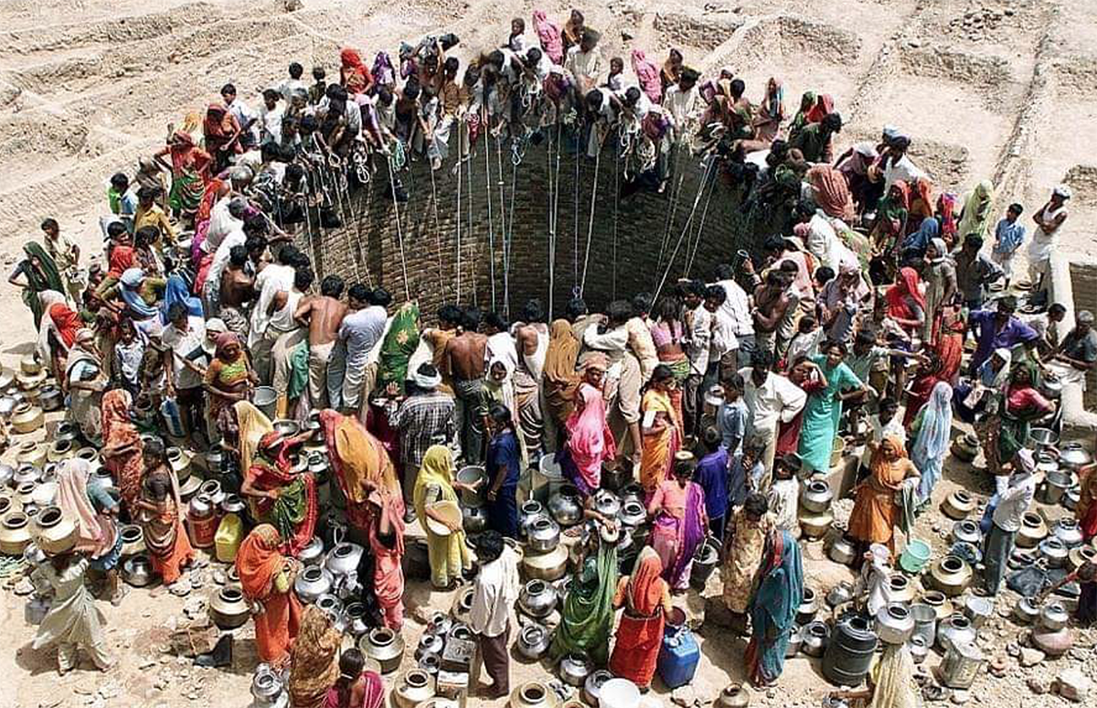
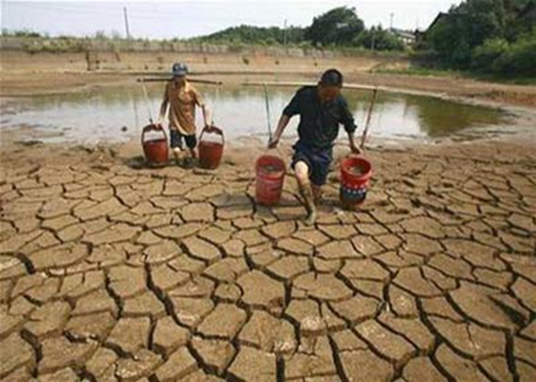
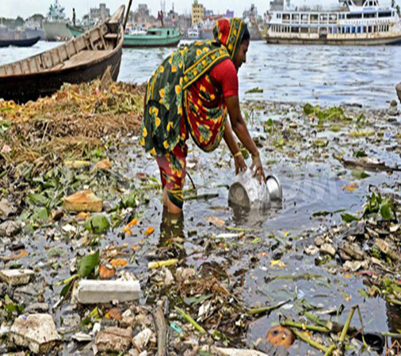
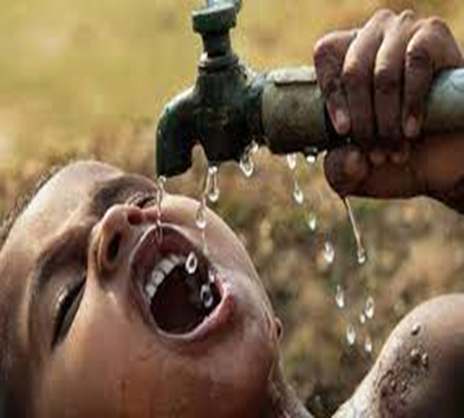
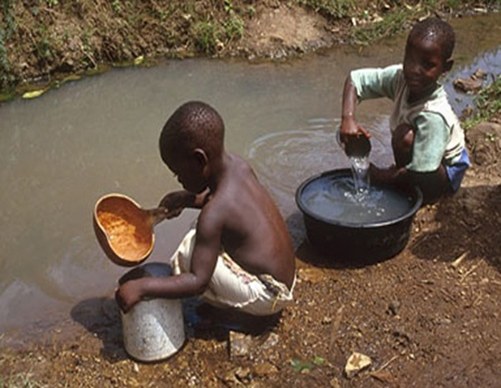

TIẾT 99,100-VĂN BẢN 2: KHAN HIẾM NƯỚC NGỌT (TRỊNH VĂN)
Khởi động
Các bức ảnh đều đề cập đến thực trạng nào? Em có suy nghĩ gì sau khi xem những hình ảnh trên?

Slide 3
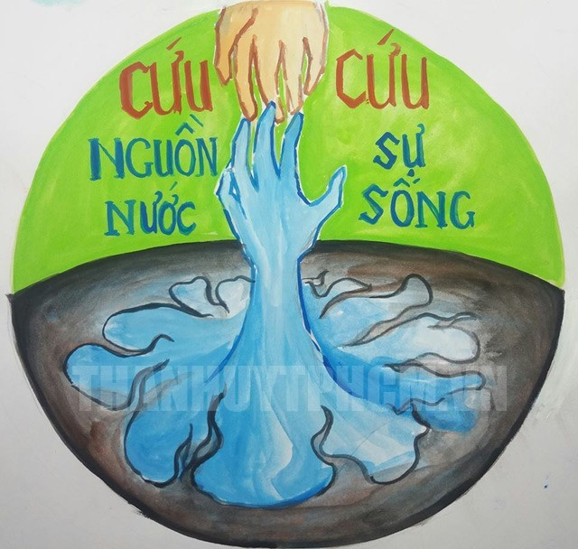
TIẾT 99,100-VĂN BẢN 2: KHAN HIẾM NƯỚC NGỌT (TRỊNH VĂN)
Khởi động
Các bước ảnh đều đề cập đến tình trạng thiếu nước, thiếu nước trầm trọng ở nhiều nơi trên thế giới. Không chỉ vậy, những người dân còn phải sử dụng nguồn nước bẩn, ô nhiễm bởi các loại chất thải, rác thải nhựa.
Việc thiếu nước và sử dụng nguồn nước bẩn sẽ tác động lớn đến cuộc sống, sức khoẻ của người dân.

Slide 4
NHÓM 8: VĂN BẢN NGHỊ LUẬN
(NGHỊ LUẬN XÃ HỘI)
TIẾT 99,100: VĂN BẢN 2:
KHAN HIẾM NƯỚC NGỌT (TRỊNH VĂN)

Slide 5
TIẾT 99,100-VĂN BẢN 2: KHAN HIẾM NƯỚC NGỌT (TRỊNH VĂN)
Hình thành kiến
I. Đọc, tìm hiểu chung văn bản
1. Đọc và tìm hiểu chú thích
- Đọc
- Tìm hiểu chú thích và giải thích từ khó ( SGK)
Hi-ma-lay-a
tài nguyên.
Từ khó
phân huỷ
ngũ cốc

Slide 6

Ngữ văn 6
VĂN BẢN 2: KHAN HIẾM NƯỚC NGỌT (TRỊNH VĂN)
Hình thành kiến
2. Tìm hiểu chung
Ai là tác giả của VB “Khan hiếm nước ngọt”? VB được trích từ đâu?
Nêu phương thức biểu đạt chính được sử dụng trong đoạn văn bản.
Theo báo Nhân dân, số ra ngày 15/6/2003.
Tác giả: Trịnh Văn
a. Xuất xứ:
b. Phương thức biểu đạt chính: nghị luận

Slide 7
Ngữ văn 6
VĂN BẢN 2: KHAN HIẾM NƯỚC NGỌT (TRỊNH VĂN)
Hình thành kiến
2. Tìm hiểu chung
+ Nêu phương thức biểu đạt chính được sử dụng trong đoạn văn bản.
+ Văn bản bàn về vấn đề gì? Vấn đề đó được nêu ở phần nào? Tên văn bản và vấn đề đặt ra trong đó có liên quan gì với nhau?
c. Vấn đề bàn luận: nước ngọt không phải vô tận, nước ngọt đang hết dần (vấn đề của văn bản nghị luận này thể hiện rõ ngay ở nhan đề)
Phần 2:
Phần 3:
d. Bố cục: 3 phần
Nêu quan điểm và giải pháp của việc khan hiếm nước ngọt.
Phần 1:
Thực trạng - Nguyên nhân- Hậu quả của việc khan hiếm nước ngọt.
Nêu vấn đề khan hiếm nước ngọt.

Slide 8

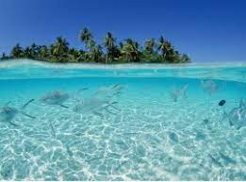
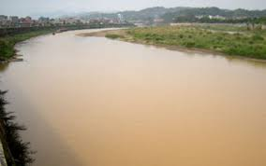

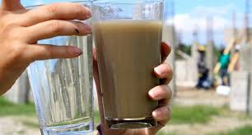
TIẾT 99,100-VĂN BẢN 2: KHAN HIẾM NƯỚC NGỌT (TRỊNH VĂN)
II. Đọc- hiểu văn bản
1. Đặt vấn đề ( nêu thực trạng của việc khan hiếm nước ngọt)
KHAN HIẾM NƯỚC NGỌT
Tác phẩm viết về vấn đề báo động của việc khan hiếm nước ngọt hiện nay.

Slide 9

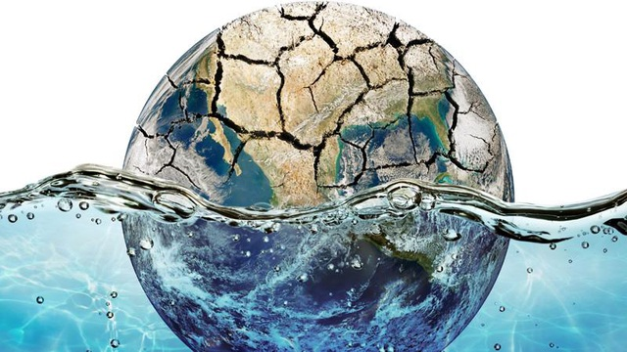



TIẾT 99,100-VĂN BẢN 2: KHAN HIẾM NƯỚC NGỌT (TRỊNH VĂN)
Hình thành kiến
II. Đọc - hiểu văn bản
1. Đặt vấn đề
Tác phẩm viết về vấn đề báo động của việc khan hiếm nước ngọt hiện nay.
Người viết đưa ra nhận định : Bề mặt Trái Đất mênh mông là nước với đại dương bao quanh, sông ngòi chằng chịt, các hồ nằm sâu trong đất liền→ điều đó khiến nhiều người tin rằng không bao giờ thiếu nước.
Khẳng định đó là suy nghĩ sai lầm.
➔ Cách đặt vấn đề ngắn gọn bằng thao tác bác bỏ, gây ấn tượng cho người đọc.
Vấn đề được khái quát ở phần 1 của tác phẩm:

Slide 10
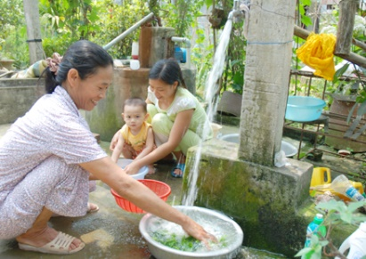
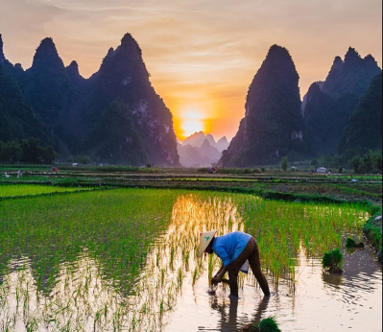
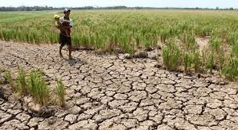
TIẾT 99,100-VĂN BẢN 2: KHAN HIẾM NƯỚC NGỌT (TRỊNH VĂN)
1. Đặt vấn đề ( nêu thực trạng của việc khan hiếm nước ngọt)
- Nước ngọt đóng vai trò to lớn trong sinh hoạt, sản xuất của con người. Tạo thúc đẩy cân bằng sinh thái, phát triển kinh tế, duy trì sự sống cho con người, động thực vật trên trái đất.
- Hiện nay, con người chúng ta bị ảo tưởng về vấn đền nước không không bao giờ cạn kiệt
+Bởi hệ thống nước xung quanh chúng ta là rất nhiều.
+ Điều đó tạo cảm giác chúng ta sẽ không bao giờ thiếu nước
+Đây chính là suy nghĩ sai lầm, thật “ nhầm to” của chúng ta.
Đặt vấn đề ngắn gọn , thông qua chính thực tế của chúng ta.

Slide 11
TIẾT 99,100-VĂN BẢN 2: KHAN HIẾM NƯỚC NGỌT (TRỊNH VĂN)
Hình thành kiến
2. Giải quyết vấn đề
PHIẾU HỌC TẬP 01:
TÌM HIỂU VẤN ĐỀ: NƯỚC NGỌT KHAN HIẾM
Nhóm | Lí lẽ | Bằng chứng
Nhóm 1, 2 (Đoạn 1 phần 2) | …. | ……
Nhóm 3, 4 (Đoạn 2 phần 2) | … | ……
Nhóm 5, 6 (Đoạn 3 phần 2) | …. | ……

Slide 12

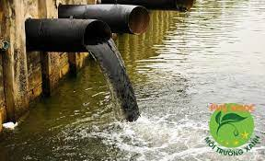
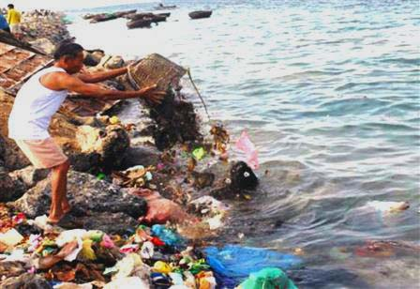
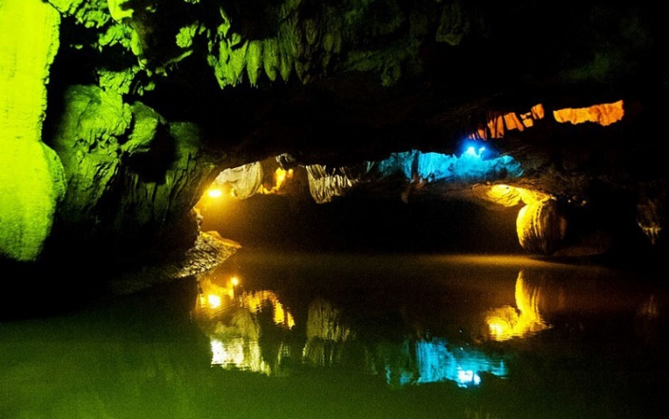
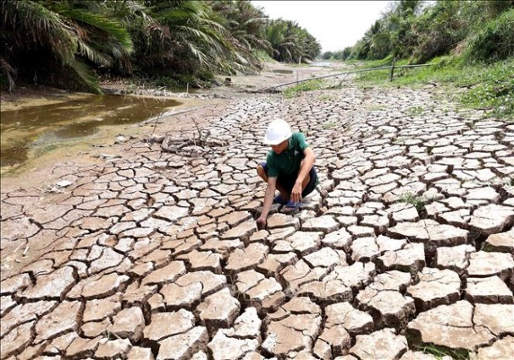
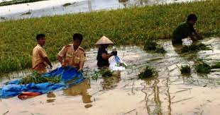

TIẾT 99,100-VĂN BẢN 2: KHAN HIẾM NƯỚC NGỌT (TRỊNH VĂN)
2.Giải quyết vấn đề (Nguyên nhân- hậu quả của việc khan hiếm nước ngọt)
a. Nguyên nhân

Slide 13
TIẾT 99,100-VĂN BẢN 2: KHAN HIẾM NƯỚC NGỌT (TRỊNH VĂN)
2.Giải quyết vấn đề (Nguyên nhân- hậu quả của việc khan hiếm nước ngọt)
a. Nguyên nhân
- Nguồn nước sạch hạn hẹp.
Phân hóa nước ngọt không đồng đều ngay cả trên thế giới và ở Việt Nam.
Chi phí khai thác nguồn nước ngọt chi phí cao
- Số nước ngọt không tự tạo ra, bên cạnh đó đang bị ô nhiễm do chính con người tạo ra.
+ Rác thác được bắt nguồn từ các mặt trong cuộc sống.
+ Có những rác thải mất hàng chục năm mà chưa tiêu hủy được.
+ Những chất độc ngấm xuống đất, thải ra sông suối
Dân số ngày càng tăng cao, nhu cầu sử dụng nước ngọt ngày càng tăng cao
Nước ngày càng khan hiếm.

Slide 14
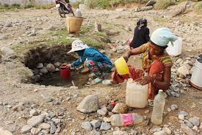
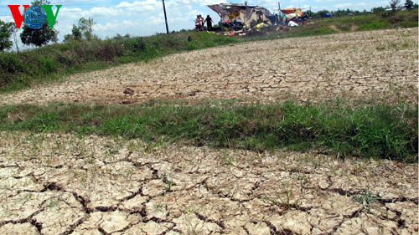
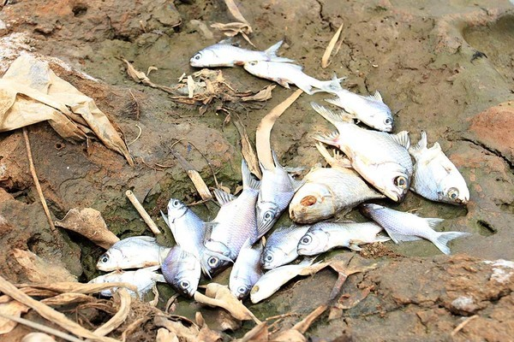
TIẾT 99,100-VĂN BẢN 2: KHAN HIẾM NƯỚC NGỌT (TRỊNH VĂN)
2.Giải quyết vấn đề (Nguyên nhân- hậu quả của việc khan hiếm nước ngọt)
b. Hậu quả
-Tình trạng thiếu nước diễn ra trong sinh hoạt con người, đất đai khô cằn; cây cối, muôn vật không sống nổi.
Ảnh hưởng trực tiếp đến sức khỏe và kinh tế nghiêm trọng đối với con người

Slide 15

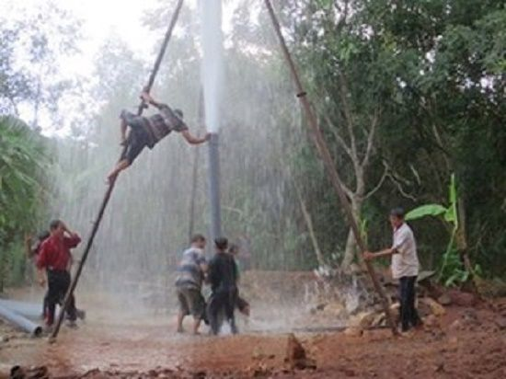
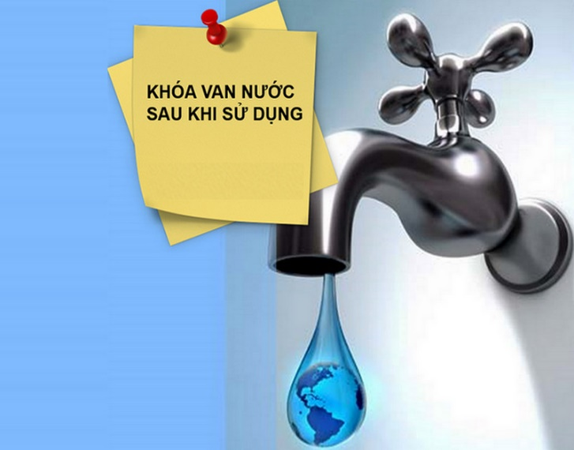
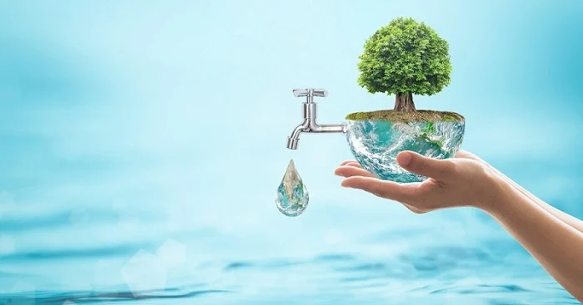
TIẾT 99,100-VĂN BẢN 2: KHAN HIẾM NƯỚC NGỌT (TRỊNH VĂN)
3.Khẳng định và nêu giải pháp
- Khẳng định vấn đề
+ Nước ngọt ngày càng khan hiếm
+ Chi phí để có nước sạch và hợp vệ sinh rất tốn kém.
- Giải pháp
+ Tăng cường khai thác nguồn nước ngọt.
+ Sử dụng hợp lí nguồn nước.
+ Tiết kiệm nguồn tài nguyên nước có sẵn trong tự nhiên.

Slide 16
Ngữ văn 6
TIẾT 99,100-VĂN BẢN 2: KHAN HIẾM NƯỚC NGỌT (TRỊNH VĂN)
Hình thành kiến
3. Kết thúc vấn đề
Khẳng định vấn đề:
Nêu giải pháp:
Nước ngọt ngày càng khan hiếm
Tăng cường khai thác nguồn nước ngọt.
Sử dụng hợp lí nguồn nước.
Chi phí để có nước sạch và hợp vệ sinh rất tốn kém.
Tiết kiệm nguồn tài nguyên nước có sẵn trong tự nhiên.

Slide 17

Ngữ văn 6
TIẾT 99,100-VĂN BẢN 2: KHAN HIẾM NƯỚC NGỌT (TRỊNH VĂN)
Hình thành kiến
3. Kết thúc vấn đề
* Mục đích và thái độ của người viết:
Mục đích: Muốn kêu gọi và cảnh báo mọi người: cần tiết kiệm nước ngọt vì nước ngọt đang dần khan hiếm. Mục đích ấy thể hiện rõ nhất ở phần 1 và phần 3 của văn bản.
Thái độ của người viết: nêu vấn đề rất nghiêm túc; bộc lộ sự lo lắng, trăn trở về việc nước ngọt đang dần khan hiếm.

Slide 18




TIẾT 99,100-VĂN BẢN 2: KHAN HIẾM NƯỚC NGỌT (TRỊNH VĂN)
III. TỔNG KẾT

Slide 19
TIẾT 99,100-VĂN BẢN 2: KHAN HIẾM NƯỚC NGỌT (TRỊNH VĂN)
Hình thành kiến
III. Tổng kết
2. Nội dung:
1. Nghệ thuật:
Khẳng định tầm quan trọng của nước ngọt và ý nghĩa của việc tiết kiệm nước ngọt.
Nêu lí lẽ và các bằng chứng phong phú, giàu sức thuyết phục.
Kết hợp bằng chứng số liệu, đa dạng cả trong nước và trên thế giới tạo độ tin cậy, thuyết phục cao.

Slide 20

* Cách đọc hiểu một văn bản nghị luận:
Nhận biết vấn đề mà tác giả nêu trong văn bản.
Chỉ ra được các lí lẽ và bằng chứng cụ thể mà người viết đã sử dụng để làm sáng tỏ ý kiến.
Nhận xét được các lí lẽ, bằng chứng (rõ ràng, chặt chẽ, tiêu biểu, phong phú, có sức thuyết phục,…)
Nêu được ý nghĩa của vấn đề mà văn bản đặt ra với mọi người.
Nhận biết được thái độ, tình cảm của người viết thể hiện trong văn bản.

Slide 21


TIẾT 99,100-VĂN BẢN 2: KHAN HIẾM NƯỚC NGỌT (TRỊNH VĂN)
LUYỆN TẬP
Em hãy kể 3 tác dụng của nước ngọt mang lại? Em sẽ làm gì trước tình trạng khan hiếm nước ngọt hiện nay? So với những điều về nước, văn bản cho em hiểu thêm những gì?

Slide 22

HỎI XOÁY- ĐÁP NHANH
- Nước
Nước mặn
Nước ngọt
Nước sạch

Slide 23


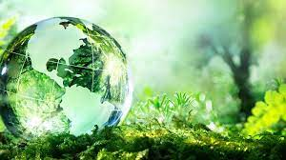
TIẾT 99,100-VĂN BẢN 2: KHAN HIẾM NƯỚC NGỌT (TRỊNH VĂN)
Vận dụng
Viết đoạn văn khoảng 8-10 dòng về chủ đề môi trường, có sử dụng thành ngữ
“ nhiều như nước”.

Slide 24


TIẾT 99,100-VĂN BẢN 2: KHAN HIẾM NƯỚC NGỌT (TRỊNH VĂN)
Vận dụng.
Dạy học dự án: Tập làm phóng viên điều tra tình hình ô nhiễm nguồn nước ở địa phương em.
Nhóm 1
Nhóm 2
Nhóm 3
Nhóm 4
Ghi lại các hình ảnh và phỏng vấn điều tra về tình hình ô nhiễm nguồn nước ở địa phương em.
Tìm hiểu các nguyên nhân chính gây ra tình trạng ô nhiễm đó ở địa phương.
Đề xuất các giải pháp mà HS có thể làm để góp phần cải thiện tình trạng ô nhiễm ở địa phương.

Slide 25
Ngữ văn 6
TIẾT 99,100-VĂN BẢN 2: KHAN HIẾM NƯỚC NGỌT (TRỊNH VĂN)
Vận dụng.
Gợi ý:
Các hình ảnh điều tra, phỏng vấn người dân về tình trạng ô nhiễm nguồn nước ở địa phương.
Nguyên nhân chủ yếu gây ra ô nhiễm nguồn nước hiện nay ở các địa phương: chủ yếu do ý thức của cn người:
Các hộ gia đình xả nước thải sinh hoạt ra ngoài mương, máng, sông ngòi.
Các hộ gia đình xả nước thải chăn nuôi ra môi trường.
Các cá nhân vô ý thức vứt rác bừa bãi ra môi trường.
Do chất thải của các khu công nghiệp, hộ kinh doanh làng nghề,…

Slide 26
Ngữ văn 6
Vận dụng.
Đề xuất giải pháp:
Tuyên truyền người thân, hàng xóm ý thức bảo vệ môi trường.
Tổ chức các chiến dịch làm sách môi trường theo đơn vị trường, lớp, thôn, xóm,…
Dự án tái chế các đồ dùng bằng nhựa: làm chậu hoa từ chai nhựa, làm dụng cụ học tập,…
Làm đẹp các thùng rác công cộng.
…

Slide 27
Ngữ văn 6
TIẾT 99,100-VĂN BẢN 2: KHAN HIẾM NƯỚC NGỌT (TRỊNH VĂN)
Vận dụng.
* Công cụ đánh giá sản phẩm dự án học tập:
Tiêu chí đánh giá | Điểm (thang điểm 50)
Phân công nhiệm vụ rõ ràng, các thành viên tích cực, đoàn kết
Thời gian trình bày (10đ)
Nội dung kiến thức; hình ảnh minh hoạ (20đ)
Kĩ năng thuyết trình sản phẩm học tập (10đ)
Tính khả thi trong giải pháp đề xuất (10đ)
Tổng điểm

Slide 28

XIN CẢM ƠN CÁC QUÍ THẦY CÔ VÀ CÁC EM HỌC SINH!

